Slide 1
HSK1 · 词汇总复习
Cíhuì zǒng fùxí — ôn tập từ vựng theo chủ đề

Slide 2
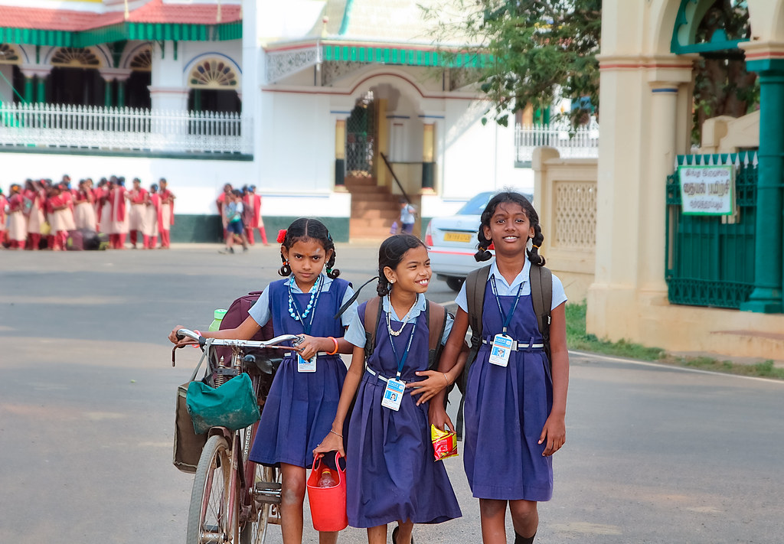
目标
Buổi này ôn từ vựng theo chủ đề
• Xưng hô, đại từ, hỏi đáp cơ bản
• Gia đình, người thân, vai trò xã hội
• Nơi chốn, phương hướng, quốc gia
• Thời gian, số đếm, tiền bạc, lượng từ
• Đồ vật, đồ ăn, con vật, giao thông
• Tính từ, động từ, phó từ thường dùng
• Ngữ pháp: liên từ, trợ từ, giới từ
• Thời tiết, sức khỏe, học tập, công việc
• Mỗi nhóm có câu ví dụ minh họa cách dùng

Slide 3

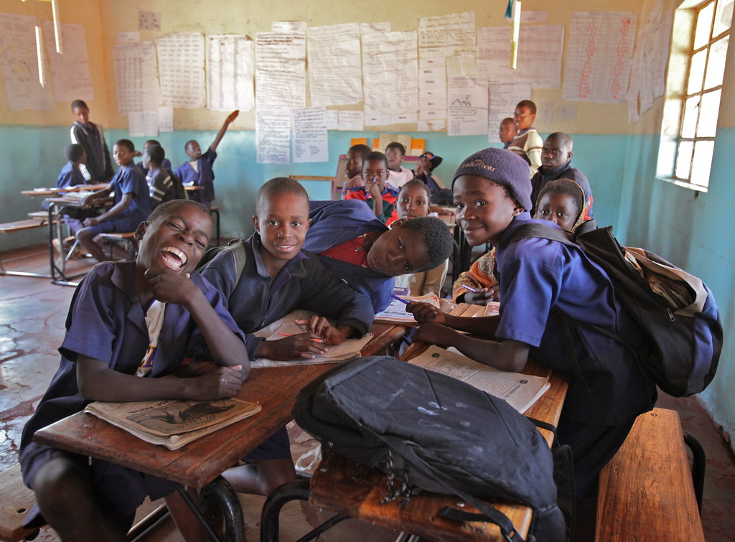
生词
Xưng hô & giao tiếp cơ bản
汉字 | Pinyin | Nghĩa
你好 | nǐ hǎo | xin chào
谢谢 | xièxie | cảm ơn
不客气 | bú kèqi | không có gì
再见 | zàijiàn | tạm biệt
请问 | qǐngwèn | xin hỏi
没关系 | méi guānxi | không sao
没事儿 | méishìr | không sao, không có gì
好的 | hǎode | được, ok
名字 | míngzi | tên
例句 你叫什么名字？
Nǐ jiào shénme míngzi?
Bạn tên là gì?

Slide 4
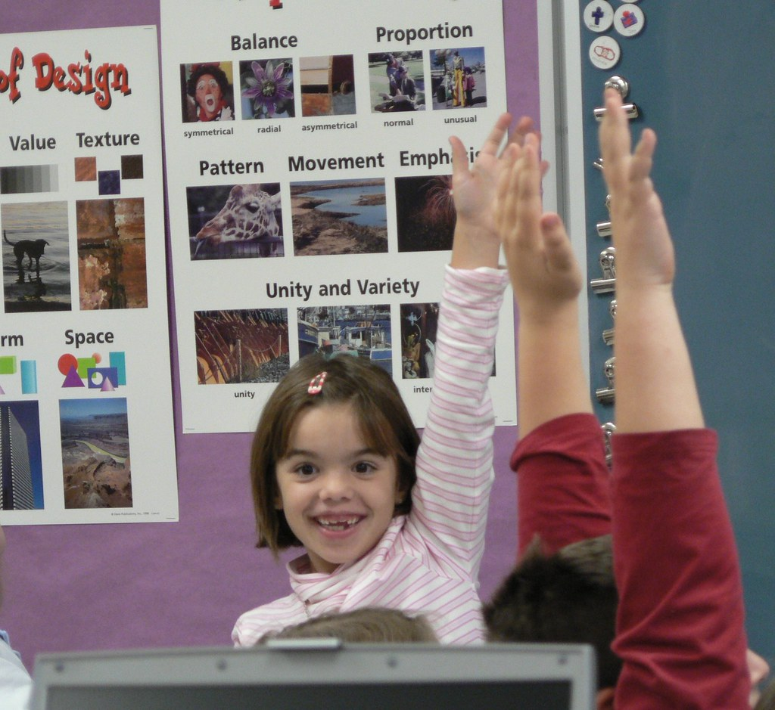
生词
Đại từ nhân xưng
汉字 | Pinyin | Nghĩa
我 | wǒ | tôi
你 | nǐ | bạn (số ít)
您 | nín | ngài, bác (kính ngữ)
你们 | nǐmen | các bạn (số nhiều)
大家 | dàjiā | mọi người
例句 大家好，我是老师，你们好吗？
Dàjiā hǎo, wǒ shì lǎoshī, nǐmen hǎo ma?
Chào mọi người, tôi là giáo viên, các bạn khỏe không?

Slide 5
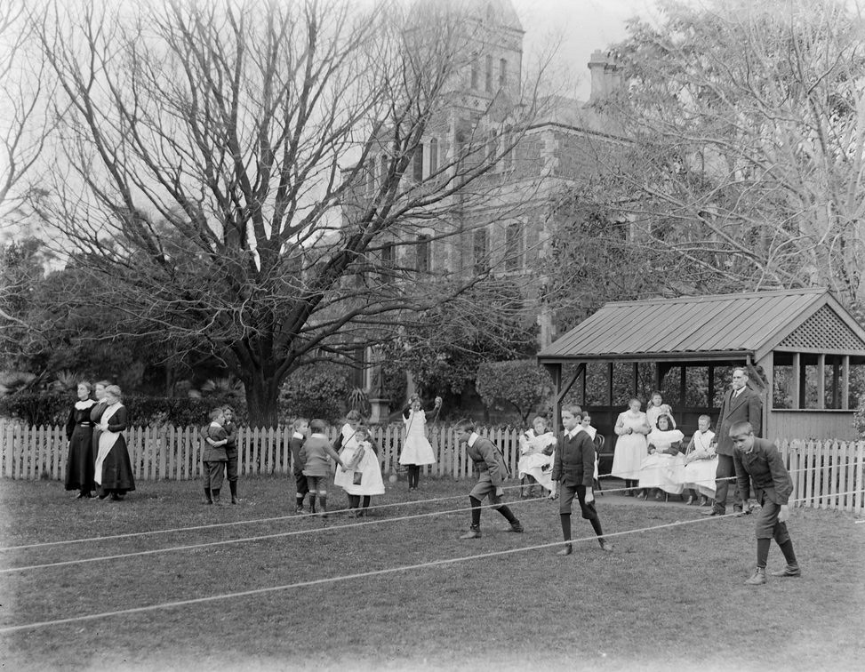
生词
Đại từ nhân xưng (số nhiều & phi người)
汉字 | Pinyin | Nghĩa
它 | tā | nó
他们 | tāmen | họ (nam/chung)
她们 | tāmen | họ (nữ)
它们 | tāmen | chúng nó (vật)
们 | men | hậu tố số nhiều
例句 他们是我的朋友，她们也是。
Tāmen shì wǒ de péngyou, tāmen yě shì.
Họ (nam) là bạn của tôi, họ (nữ) cũng vậy.

Slide 6

生词
Đại từ chỉ định
汉字 | Pinyin | Nghĩa
这 | zhè | này
这个 | zhège | cái này
那个 | nàge | cái đó
这些 | zhèxiē | những cái này
那些 | nàxiē | những cái đó
这儿 | zhèr | ở đây
例句 这个多少钱？那个呢？
Zhège duōshao qián? Nàge ne?
Cái này bao nhiêu tiền? Còn cái kia?

Slide 7
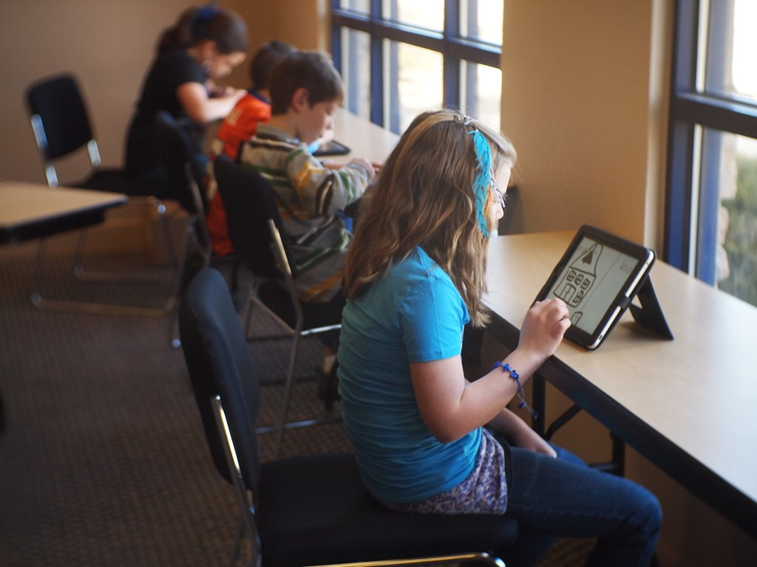
生词
Đại từ chỉ định (nơi chốn)
汉字 | Pinyin | Nghĩa
那儿 | nàr | ở đó
这里 | zhèlǐ | ở đây
那里 | nàlǐ | chỗ đó
这边 | zhèbian | bên này
那边 | nàbian | đằng kia
例句 我在这儿，你呢？
Wǒ zài zhèr, nǐ ne?
Tôi ở đây, còn bạn?

Slide 8

生词
Đại từ nghi vấn
汉字 | Pinyin | Nghĩa
谁 | shéi | ai
什么 | shénme | gì, cái gì
哪 | nǎ | nào
哪个 | nǎge | cái nào
哪些 | nǎxiē | những cái nào
哪里 | nǎlǐ | chỗ nào, đâu
什么时候 | shénme shíhou | khi nào
怎么 | zěnme | thế nào, làm sao
怎么样 | zěnmeyàng | thế nào, ra sao
例句 这是谁？叫什么名字？
Zhè shì shéi? Jiào shénme míngzi?
Đây là ai vậy? Tên là gì?

Slide 9
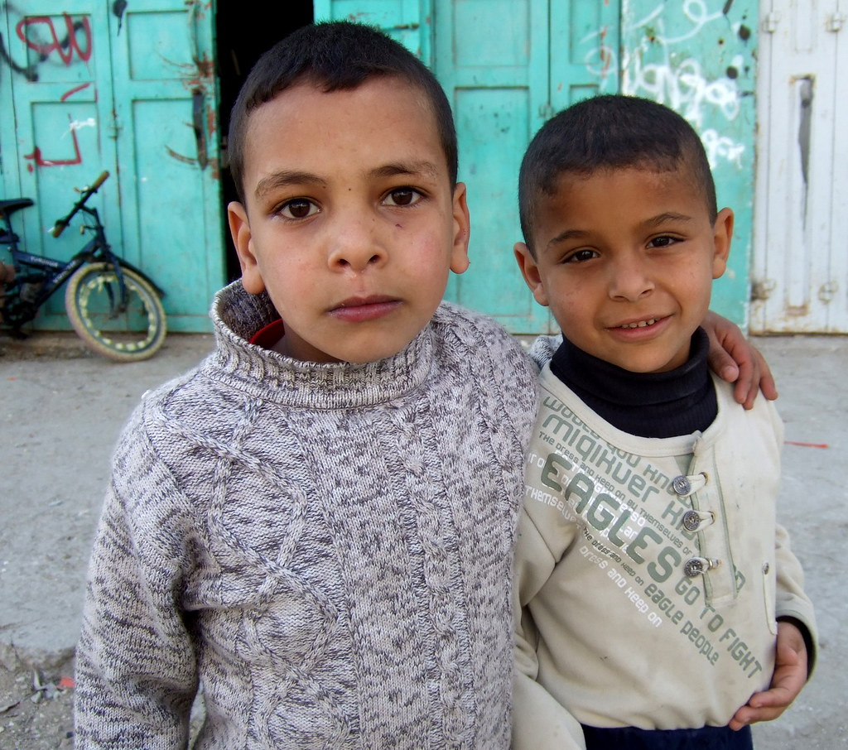
生词
Gia đình ruột thịt
汉字 | Pinyin | Nghĩa
爸爸 | bàba | bố
妈妈 | māma | mẹ
哥哥 | gēge | anh trai
妹妹 | mèimei | em gái
弟弟 | dìdi | em trai
儿子 | érzi | con trai
女儿 | nǚ'ér | con gái
家 | jiā | nhà, gia đình
家人 | jiārén | người nhà
例句 你家有几口人？
Nǐ jiā yǒu jǐ kǒu rén?
Nhà bạn có mấy người?

Slide 10

生词
Tình cảm & giới tính
汉字 | Pinyin | Nghĩa
女朋友 | nǚpéngyou | bạn gái
男朋友 | nánpéngyou | bạn trai
多大 | duō dà | bao nhiêu tuổi
女 | nǚ | nữ
男 | nán | nam
例句 我有一些好朋友，男的女的都有。
Wǒ yǒu yìxiē hǎo péngyou, nán de nǚ de dōu yǒu.
Tôi có một nhóm bạn thân, nam nữ đều có.

Slide 11
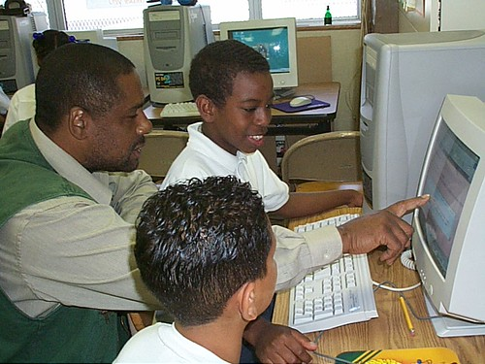
生词
Vai trò - học đường
汉字 | Pinyin | Nghĩa
学生 | xuésheng | học sinh
老师 | lǎoshī | giáo viên
同学 | tóngxué | bạn học
王老师 | Wáng lǎoshī | (riêng) cô/thầy Vương
小学生 | xiǎoxuéshēng | học sinh tiểu học
中学生 | zhōngxuéshēng | học sinh trung học
大学生 | dàxuéshēng | sinh viên đại học
例句 我是中学生，我哥哥是大学生。
Wǒ shì zhōngxuéshēng, wǒ gēge shì dàxuéshēng.
Tôi là học sinh trung học, anh trai tôi là sinh viên đại học.

Slide 12

生词
Vai trò - dịch vụ & y tế
汉字 | Pinyin | Nghĩa
医生 | yīshēng | bác sĩ
服务员 | fúwùyuán | nhân viên phục vụ
售货员 | shòuhuòyuán | nhân viên bán hàng
女士 | nǚshì | quý bà, cô
朋友 | péngyou | bạn bè
小朋友 | xiǎopéngyou | em nhỏ, bạn nhỏ
医 | yī | y (ngành y)
例句 医生，小朋友生病了。
Yīshēng, xiǎopéngyou shēngbìng le.
Bác sĩ ơi, em bé bị ốm rồi.

Slide 13
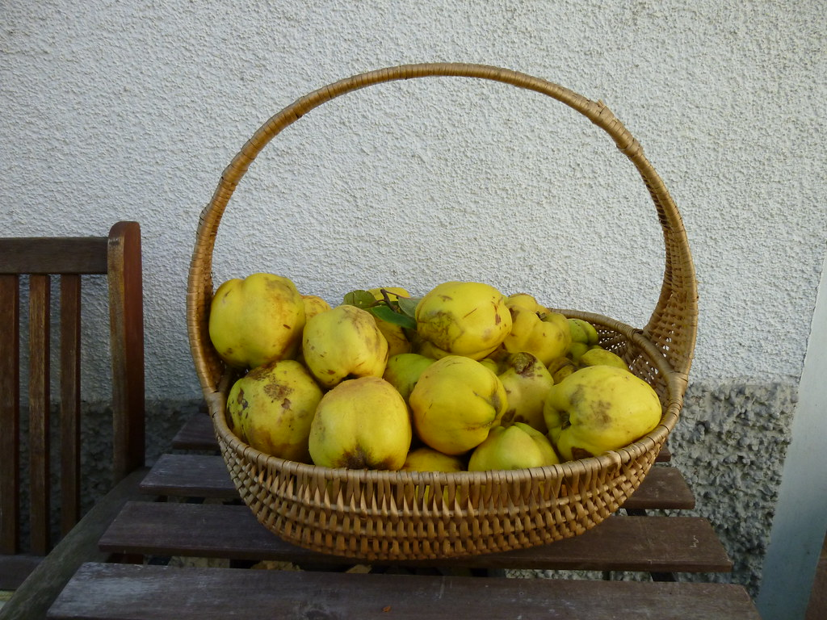
生词
Lượng từ
汉字 | Pinyin | Nghĩa
个 | gè | cái (lượng từ vạn năng)
口 | kǒu | lượng từ đếm người trong nhà
只 | zhī | lượng từ (con — cho động vật)
件 | jiàn | lượng từ (bộ/chiếc quần áo)
杯 | bēi | cốc (lượng từ)
斤 | jīn | cân (~500g)
例句 我要两个苹果，两斤水果。
Wǒ yào liǎng ge píngguǒ, liǎng jīn shuǐguǒ.
Tôi muốn hai quả táo, hai cân hoa quả.

Slide 14
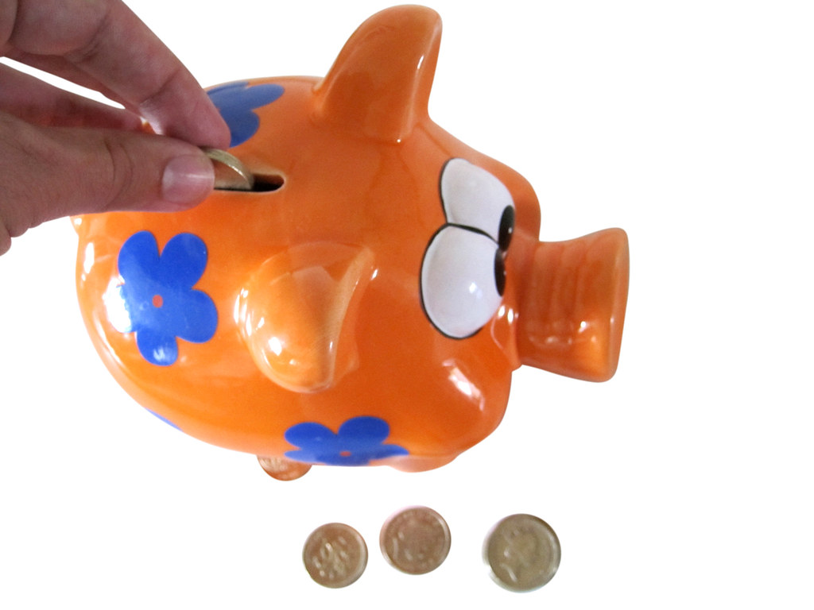
生词
Số & tiền
汉字 | Pinyin | Nghĩa
块 | kuài | đồng (đơn vị tiền)
元 | yuán | đồng (nguyên)
半 | bàn | nửa
多少 | duōshao | bao nhiêu
几 | jǐ | mấy
两 | liǎng | hai (trước lượng từ)
钱 | qián | tiền
第 | dì | thứ (số thứ tự)
例句 这件衣服多少钱？两块钱。
Zhè jiàn yīfu duōshao qián? Liǎng kuài qián.
Cái áo này bao nhiêu tiền? Hai đồng.

Slide 15
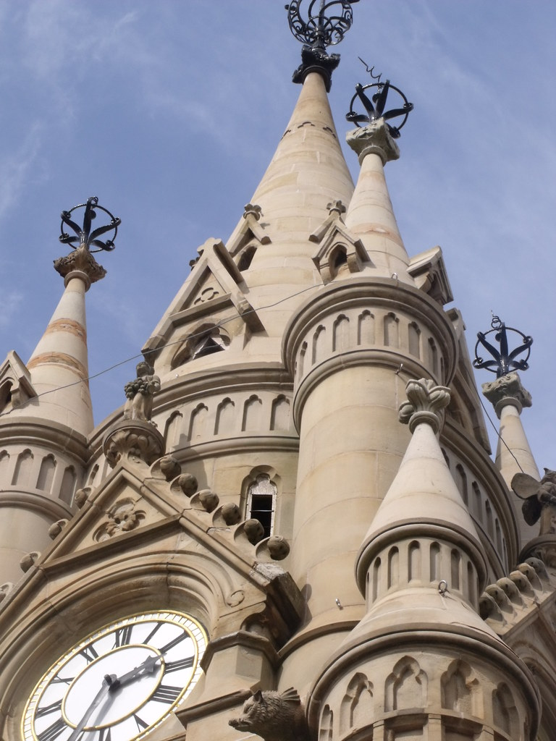
生词
Giờ giấc trong ngày
汉字 | Pinyin | Nghĩa
现在 | xiànzài | bây giờ
点 | diǎn | giờ (thời điểm)
分 | fēn | phút
分钟 | fēnzhōng | phút (khoảng thời gian)
早上 | zǎoshang | buổi sáng sớm
例句 现在几点？
Xiànzài jǐ diǎn?
Bây giờ mấy giờ?

Slide 16
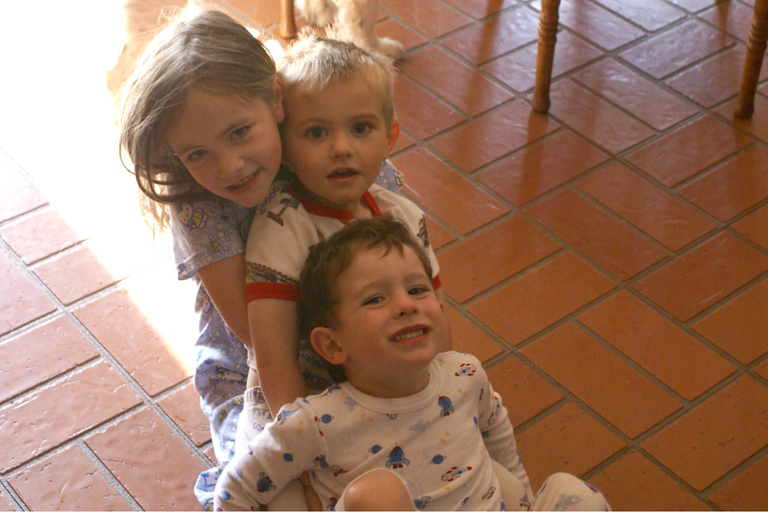
生词
Giờ giấc trong ngày (buổi & sớm/muộn)
汉字 | Pinyin | Nghĩa
上午 | shàngwǔ | buổi sáng
下午 | xiàwǔ | buổi chiều
白天 | báitiān | ban ngày
晚 | wǎn | muộn
早 | zǎo | sớm
例句 白天我上课，我很早起床。
Báitiān wǒ shàngkè, wǒ hěn zǎo qǐchuáng.
Ban ngày tôi đi học, tôi dậy rất sớm.

Slide 17
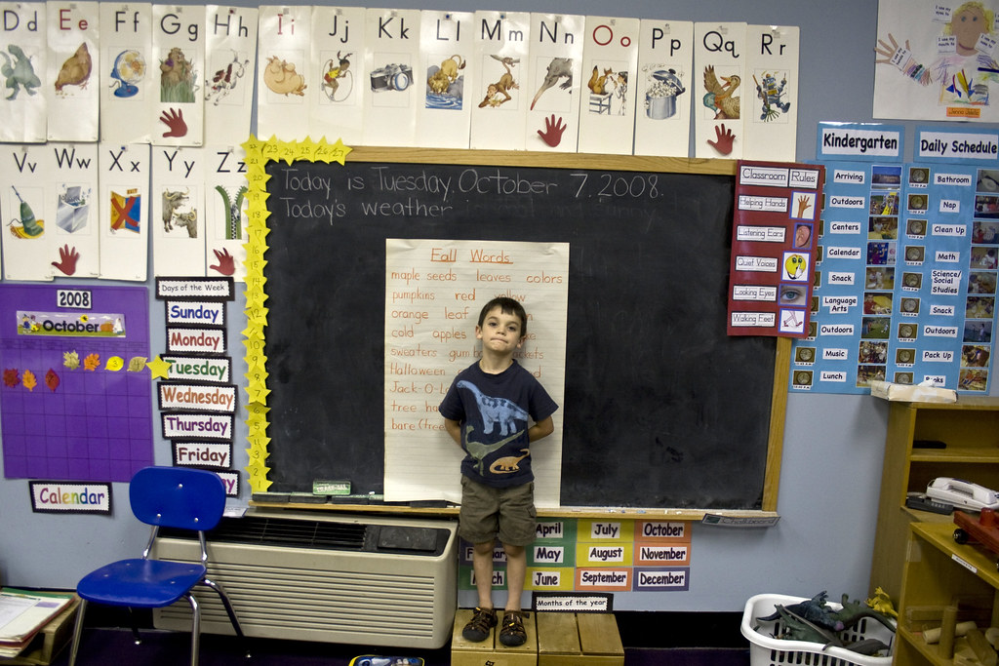
生词
Mốc thời gian & trạng từ
汉字 | Pinyin | Nghĩa
几号 | jǐ hào | ngày mấy
星期几 | xīngqī jǐ | thứ mấy
明年 | míngnián | năm sau
去年 | qùnián | năm ngoái
小时 | xiǎoshí | giờ (thời lượng)
时间 | shíjiān | thời gian
正在 | zhèngzài | đang
再 | zài | rồi, sau đó mới
例句 现在几号？星期几？
Xiànzài jǐ hào? Xīngqī jǐ?
Hôm nay ngày mấy? Thứ mấy?

Slide 18
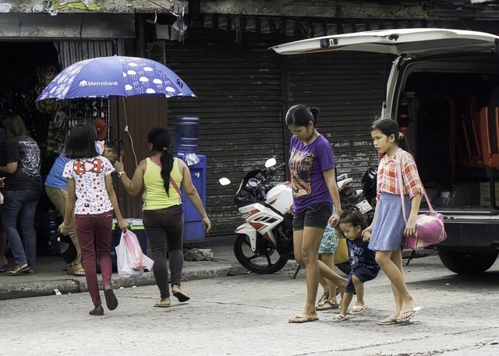
生词
Nơi chốn
汉字 | Pinyin | Nghĩa
超市 | chāoshì | siêu thị
商店 | shāngdiàn | cửa hàng
医院 | yīyuàn | bệnh viện
电影院 | diànyǐngyuàn | rạp chiếu phim
店 | diàn | cửa hàng
房间 | fángjiān | phòng
机场 | jīchǎng | sân bay
大兴机场 | Dàxīng Jīchǎng | (riêng) Sân bay Đại Hưng
西安饭店 | Xī'ān Fàndiàn | (riêng) Nhà hàng Tây An
例句 医院在哪里？
Yīyuàn zài nǎlǐ?
Bệnh viện ở đâu?

Slide 19

生词
Quốc gia & ngôn ngữ
汉字 | Pinyin | Nghĩa
中国 | Zhōngguó | (riêng) Trung Quốc
法国 | Fǎguó | (riêng) Pháp
泰国 | Tàiguó | (riêng) Thái Lan
中文 | Zhōngwén | (riêng) tiếng Trung
汉语 | Hànyǔ | (riêng) tiếng Trung (tiếng nói)
汉字 | Hànzì | (riêng) chữ Hán
西安 | Xī'ān | (riêng) Tây An
北京 | Běijīng | (riêng) Bắc Kinh
人 | rén | người
例句 你是哪国人？
Nǐ shì nǎ guó rén?
Bạn là người nước nào?

Slide 20
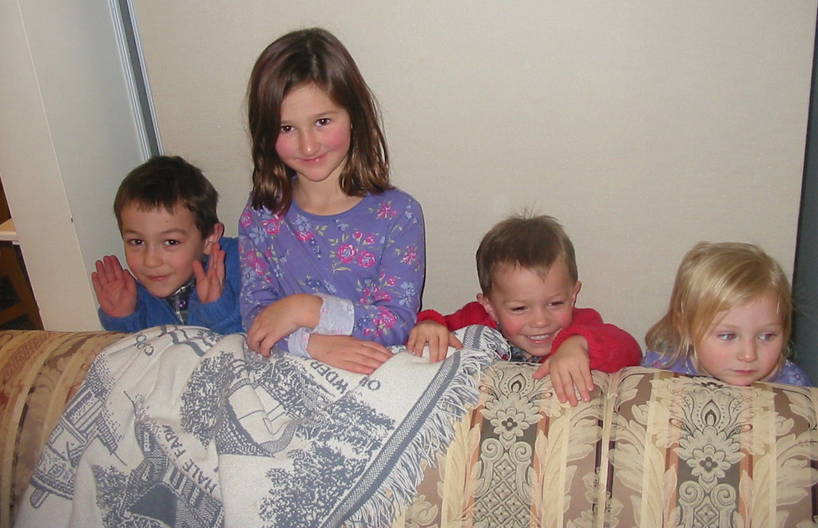
生词
Phương hướng
汉字 | Pinyin | Nghĩa
前 | qián | trước
下 | xià | dưới
外 | wài | ngoài
前边 | qiánbian | phía trước
外边 | wàibian | bên ngoài
后边 | hòubian | phía sau
边 | bian | hậu tố chỉ phía/bên
例句 妹妹坐在前边，弟弟坐在后边。
Mèimei zuò zài qiánbian, dìdi zuò zài hòubian.
Em gái ngồi phía trước, em trai ngồi phía sau.

Slide 21
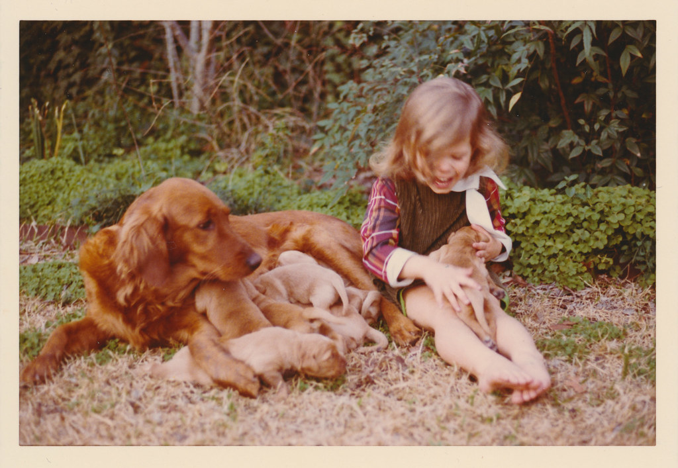
生词
Đồ vật & con vật
汉字 | Pinyin | Nghĩa
桌子 | zhuōzi | cái bàn
杯子 | bēizi | cái cốc/ly
衣服 | yīfu | quần áo
电脑 | diànnǎo | máy tính
电视 | diànshì | tivi
手机号 | shǒujīhào | số điện thoại di động
猫 | māo | mèo
狗 | gǒu | chó
例句 你家有几只狗，几只猫？
Nǐ jiā yǒu jǐ zhī gǒu, jǐ zhī māo?
Nhà bạn có mấy con chó, mấy con mèo?

Slide 22
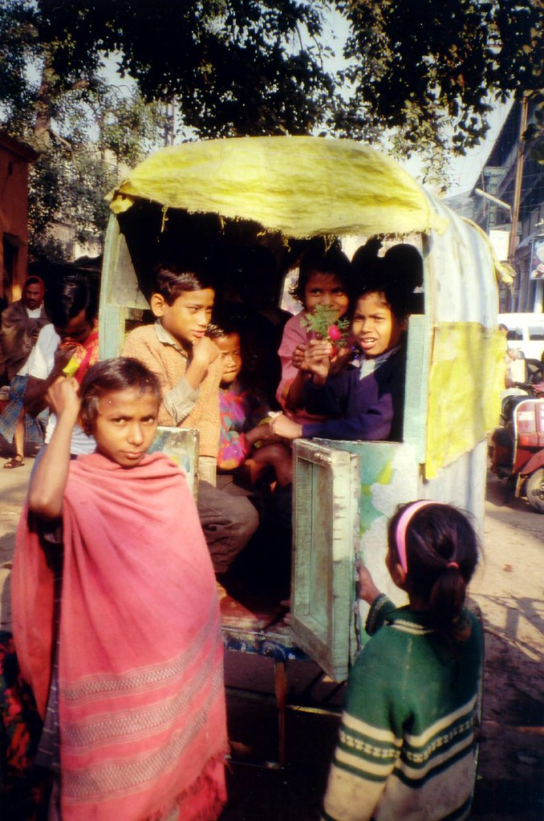
生词
Giao thông & di chuyển
汉字 | Pinyin | Nghĩa
车 | chē | xe
开车 | kāichē | lái xe
出租车 | chūzūchē | taxi
火车 | huǒchē | tàu hỏa
飞机 | fēijī | máy bay
坐 | zuò | ngồi, đi (bằng xe)
住 | zhù | ở, sống
到 | dào | đến, tới
例句 我不会开车，坐车上学。
Wǒ bú huì kāichē, zuò chē shàngxué.
Tôi không biết lái xe, đi xe đến trường.

Slide 23
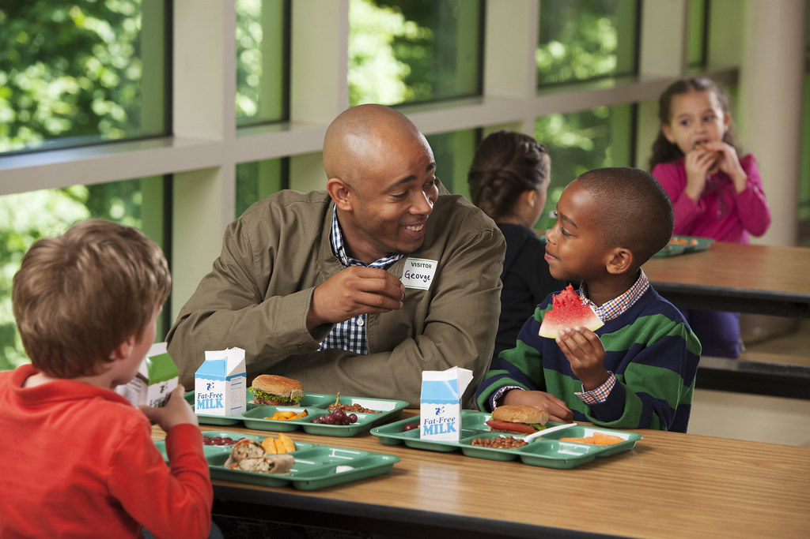
生词
Đồ ăn
汉字 | Pinyin | Nghĩa
米饭 | mǐfàn | cơm (gạo)
饭 | fàn | cơm, bữa ăn
菜 | cài | món ăn
面包 | miànbāo | bánh mì
鸡蛋 | jīdàn | trứng gà
包子 | bāozi | bánh bao
晚饭 | wǎnfàn | cơm tối
午饭 | wǔfàn | cơm trưa
例句 午饭你想吃什么？
Wǔfàn nǐ xiǎng chī shénme?
Bữa trưa bạn muốn ăn gì?

Slide 24
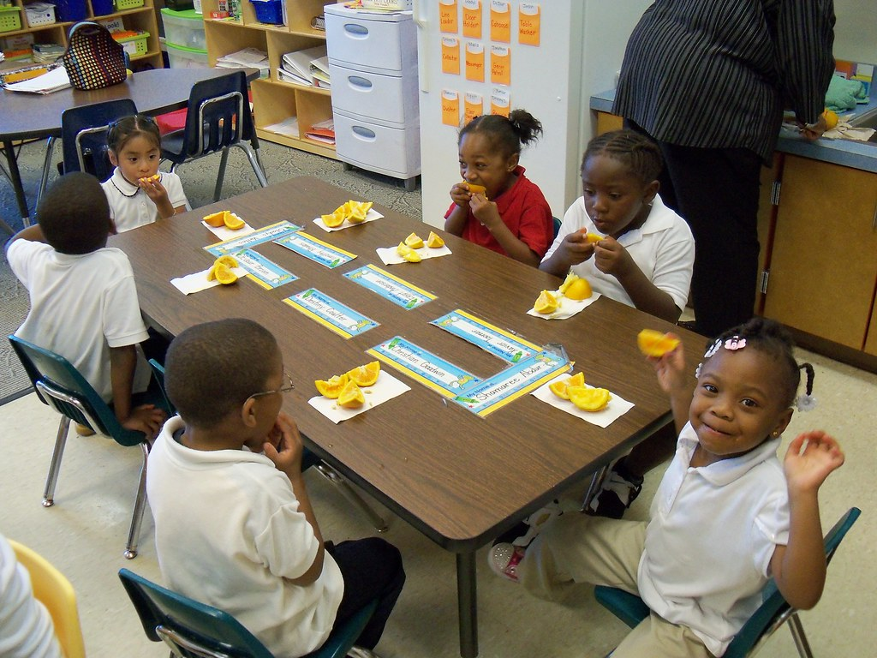
生词
Trái cây & đồ uống
汉字 | Pinyin | Nghĩa
水果 | shuǐguǒ | hoa quả
苹果 | píngguǒ | táo
牛奶 | niúnǎi | sữa bò
茶 | chá | trà
水 | shuǐ | nước
例句 我想喝茶，也想吃水果。
Wǒ xiǎng hē chá, yě xiǎng chī shuǐguǒ.
Tôi muốn uống trà, cũng muốn ăn hoa quả.

Slide 25
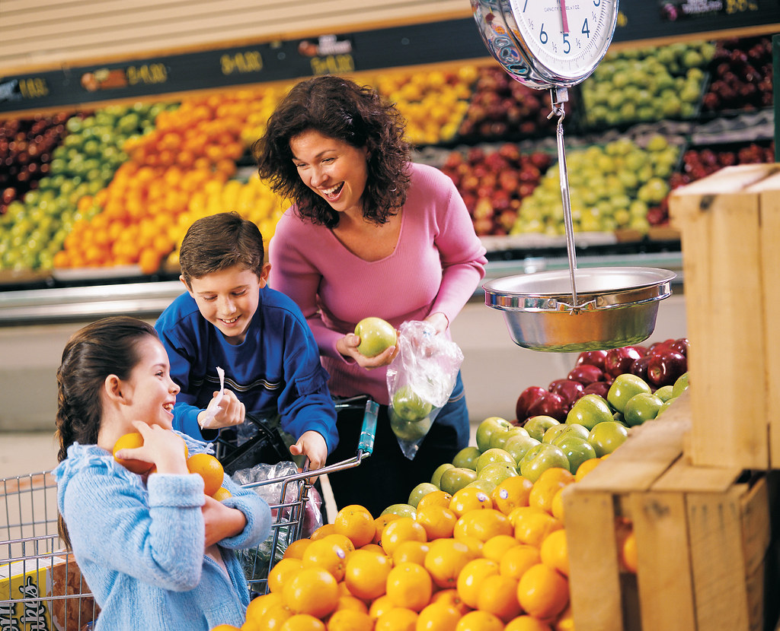
生词
Động từ ăn uống & mua sắm
汉字 | Pinyin | Nghĩa
吃 | chī | ăn
喝 | hē | uống
买 | mǎi | mua
卖 | mài | bán
穿 | chuān | mặc
做 | zuò | làm
例句 你想买什么？
Nǐ xiǎng mǎi shénme?
Bạn muốn mua gì?

Slide 26
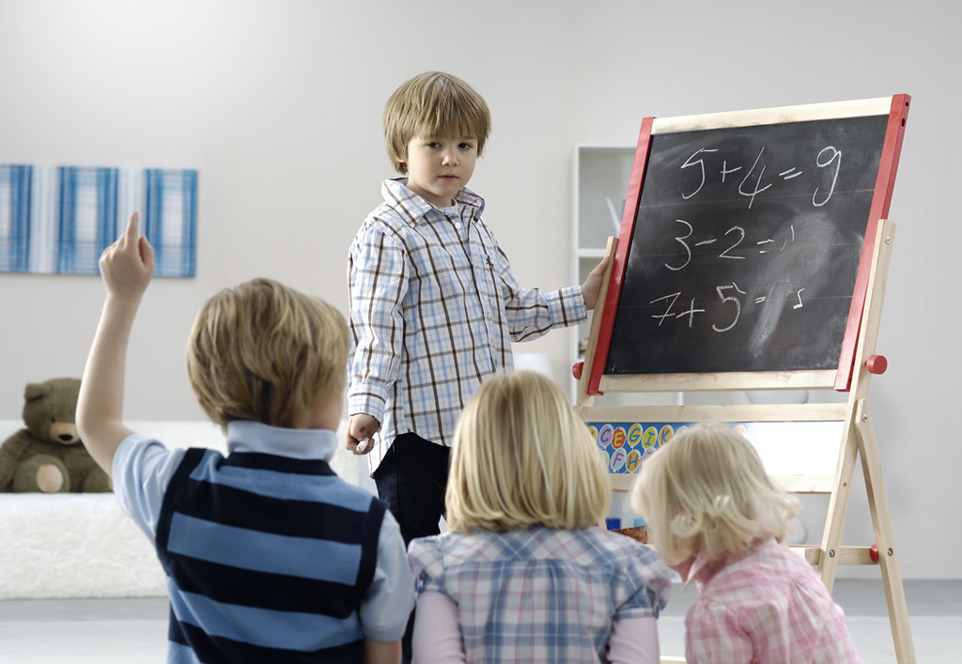
生词
Phó từ mức độ
汉字 | Pinyin | Nghĩa
一些 | yìxiē | một số, vài
一下 | yíxià | một chút, thử xem
一点儿 | yìdiǎnr | một chút
有点儿 | yǒudiǎnr | hơi, có chút
非常 | fēicháng | rất, vô cùng
真 | zhēn | thật là
很 | hěn | rất
例句 这个，我要看一下。
Zhège, wǒ yào kàn yíxià.
Cái này, để tôi xem một chút.

Slide 27

生词
Tính từ kích thước & giá cả
汉字 | Pinyin | Nghĩa
大 | dà | to, lớn
小 | xiǎo | nhỏ
多 | duō | nhiều
少 | shǎo | ít
便宜 | piányi | rẻ
新 | xīn | mới
例句 这个大，那个小，哪个便宜？
Zhège dà, nàge xiǎo, nǎge piányi?
Cái này to, cái kia nhỏ, cái nào rẻ?

Slide 28
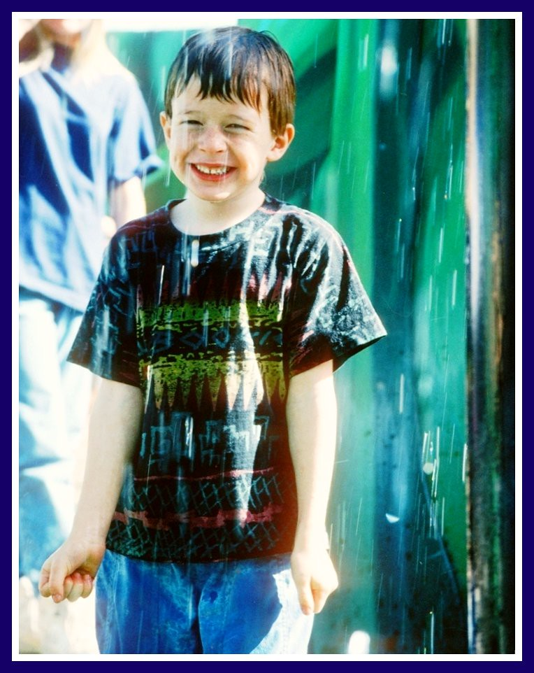
生词
Tính từ mô tả tích cực
汉字 | Pinyin | Nghĩa
好看 | hǎokàn | đẹp, dễ nhìn
漂亮 | piàoliang | đẹp
好吃 | hǎochī | ngon
好听 | hǎotīng | hay (nghe)
好玩儿 | hǎowánr | vui, thú vị
例句 这里很好玩儿，也很漂亮。
Zhèlǐ hěn hǎowánr, yě hěn piàoliang.
Ở đây rất vui, cũng rất đẹp.

Slide 29

生词
Cảm xúc
汉字 | Pinyin | Nghĩa
好 | hǎo | tốt, khỏe, ổn
高兴 | gāoxìng | vui, mừng
喜欢 | xǐhuan | thích
爱 | ài | yêu, thích
觉得 | juéde | cảm thấy
认识 | rènshi | quen biết
例句 你觉得怎么样？
Nǐ juéde zěnmeyàng?
Bạn thấy thế nào?

Slide 30

生词
Động từ hành động (nghe/nói/đọc/viết)
汉字 | Pinyin | Nghĩa
看 | kàn | xem, nhìn
听 | tīng | nghe
写 | xiě | viết
读 | dú | học, theo học
说 | shuō | nói
问 | wèn | hỏi
对 | duì | đối với, hướng về
知道 | zhīdào | biết
叫 | jiào | tên là, gọi là
例句 老师说，请你们读这个。
Lǎoshī shuō, qǐng nǐmen dú zhège.
Giáo viên nói: mời các em đọc cái này.

Slide 31
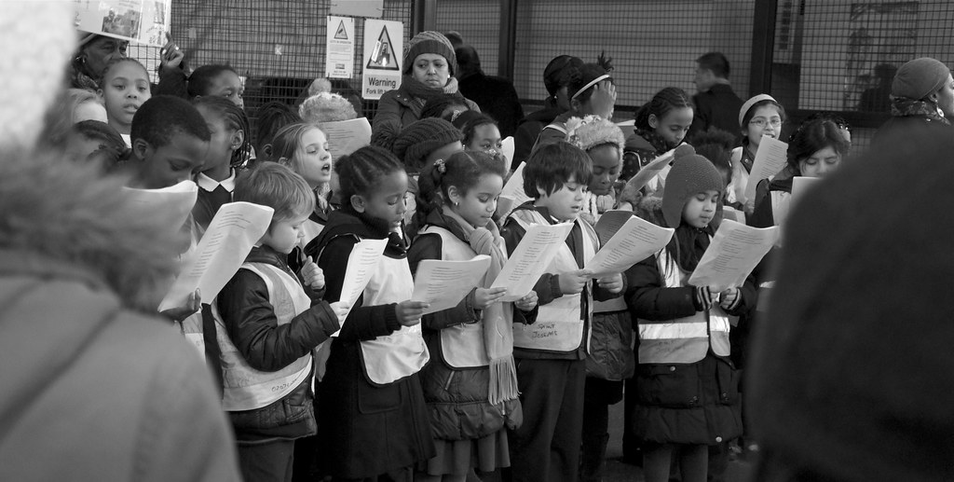
生词
Động từ hành động khác
汉字 | Pinyin | Nghĩa
唱 | chàng | hát
歌 | gē | bài hát
听见 | tīngjiàn | nghe thấy
看见 | kànjiàn | nhìn thấy
玩儿 | wánr | chơi
打电话 | dǎ diànhuà | gọi điện thoại
回 | huí | về, trở về
见 | jiàn | gặp
例句 弟弟在学唱歌，没听见我打电话。
Dìdi zài xué chàng gē, méi tīngjiàn wǒ dǎ diànhuà.
Em trai đang học hát, không nghe thấy tôi gọi điện.

Slide 32
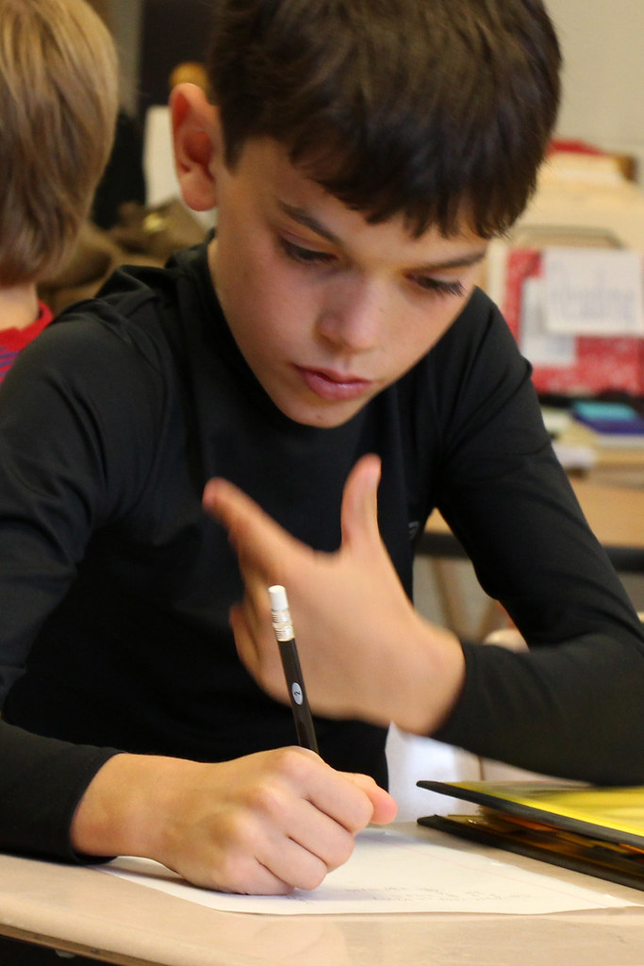
生词
Trợ động từ & phủ định
汉字 | Pinyin | Nghĩa
想 | xiǎng | muốn, định
会 | huì | biết (do học mà có)
能 | néng | có thể (năng lực/điều kiện)
可以 | kěyǐ | có thể, được phép
要 | yào | muốn, định
没有 | méiyǒu | không có
没 | méi | chưa
不要 | búyào | đừng, không được
例句 我不会写这个，你能看一下吗？
Wǒ bú huì xiě zhège, nǐ néng kàn yíxià ma?
Tôi không biết viết cái này, bạn xem giúp được không?

Slide 33
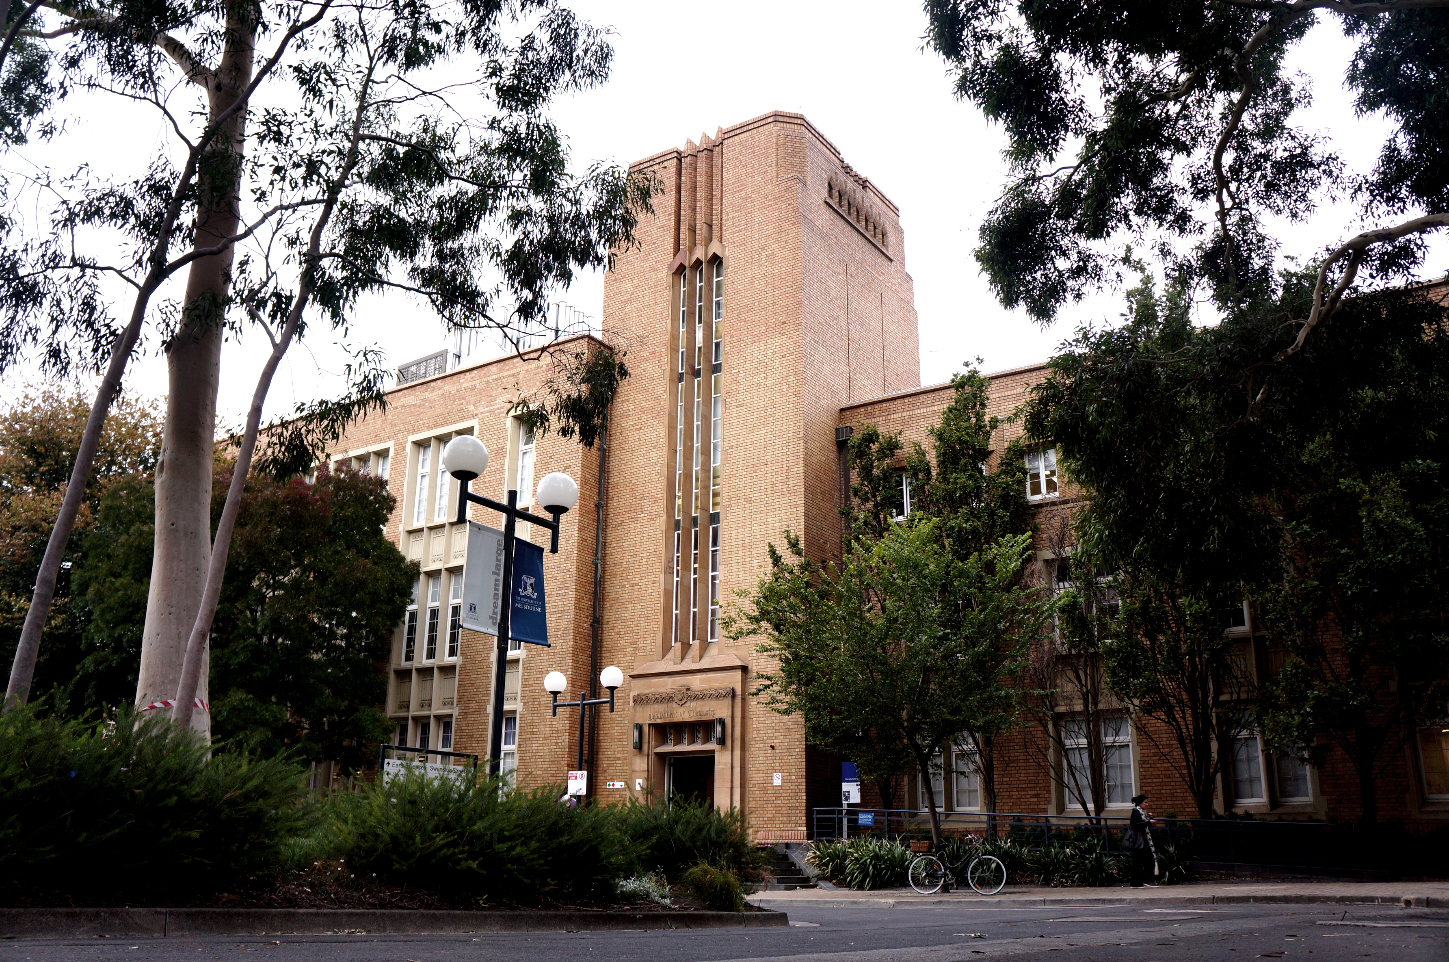
生词
Học tập & trường lớp
汉字 | Pinyin | Nghĩa
上 | shàng | bắt đầu (đi học/lên lớp)
上课 | shàngkè | lên lớp, học
下课 | xiàkè | tan học
上学 | shàngxué | đi học
读书 | dúshū | đọc sách, đi học
例句 你几点上课？几点下课？
Nǐ jǐ diǎn shàngkè? Jǐ diǎn xiàkè?
Bạn mấy giờ vào học? Mấy giờ tan học?

Slide 34
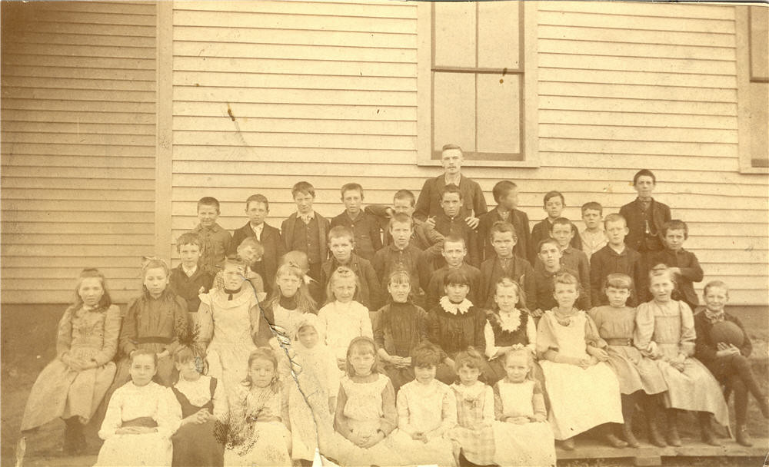
生词
Học tập (bậc học)
汉字 | Pinyin | Nghĩa
学 | xué | học
课 | kè | tiết học
中学 | zhōngxué | trung học
小学 | xiǎoxué | tiểu học
大学 | dàxué | đại học
例句 这个课，小学生、中学生、大学生都可以上。
Zhège kè, xiǎoxuéshēng, zhōngxuéshēng, dàxuéshēng dōu kěyǐ shàng.
Khóa học này, học sinh tiểu học, trung học, sinh viên đại học đều có thể học.

Slide 35
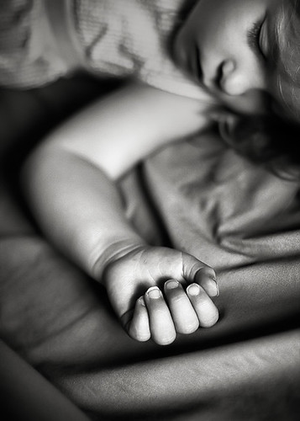
生词
Công việc & nghỉ ngơi
汉字 | Pinyin | Nghĩa
工作 | gōngzuò | công việc, làm việc
下班 | xiàbān | tan làm
休息 | xiūxi | nghỉ ngơi
起床 | qǐchuáng | ngủ dậy
睡 | shuì | ngủ
例句 你几点起床？几点休息？
Nǐ jǐ diǎn qǐchuáng? Jǐ diǎn xiūxi?
Bạn mấy giờ ngủ dậy? Mấy giờ nghỉ?

Slide 36
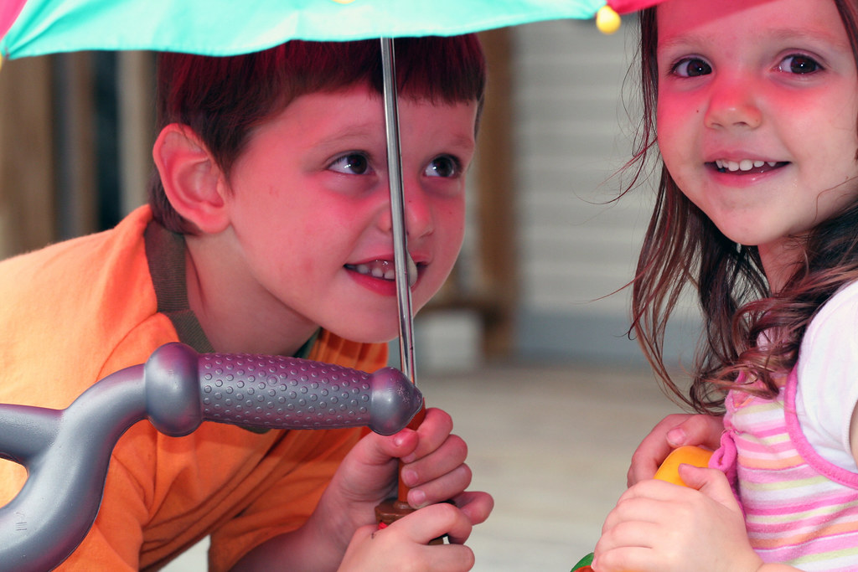
生词
Thời tiết
汉字 | Pinyin | Nghĩa
天气 | tiānqì | thời tiết
天 | tiān | trời; ngày
下雨 | xiàyǔ | mưa (động từ)
雨 | yǔ | mưa (danh từ)
冷 | lěng | lạnh
热 | rè | nóng
例句 这里天气太热了，真想下雨。
Zhèlǐ tiānqì tài rè le, zhēn xiǎng xiàyǔ.
Ở đây thời tiết nóng quá, thật muốn trời mưa.

Slide 37
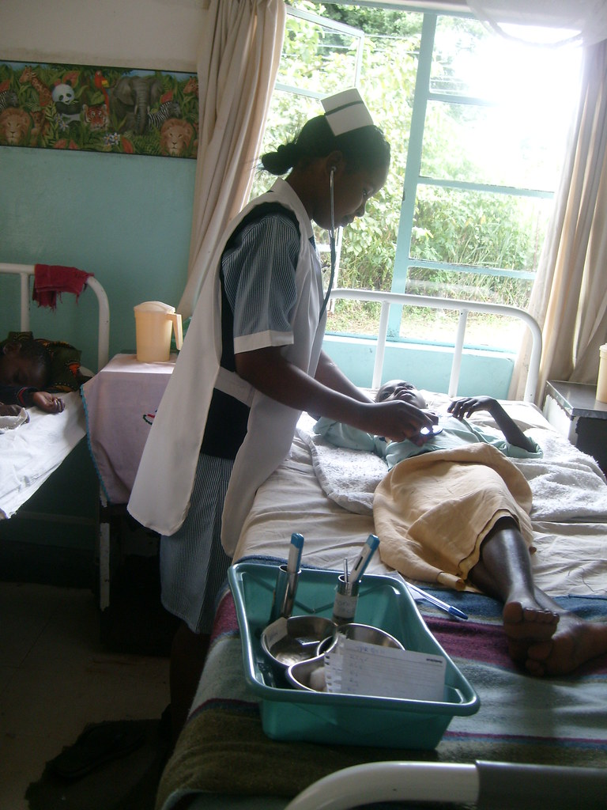
生词
Sức khỏe
汉字 | Pinyin | Nghĩa
生病 | shēngbìng | bị bệnh
看病 | kànbìng | khám bệnh
病 | bìng | bệnh, ốm
药 | yào | thuốc
例句 小朋友生病了，要看病吃药。
Xiǎopéngyou shēngbìng le, yào kànbìng chī yào.
Em nhỏ bị ốm rồi, cần đi khám và uống thuốc.

Slide 38

生词
Liên từ nhẹ
汉字 | Pinyin | Nghĩa
和 | hé | và
也 | yě | cũng
都 | dōu | đều
呢 | ne | trợ từ hỏi rút gọn
吧 | ba | trợ từ đề nghị/thương lượng
例句 我和小明都喜欢读书，你呢？
Wǒ hé Xiǎo Míng dōu xǐhuan dúshū, nǐ ne?
Tôi và Tiểu Minh đều thích đọc sách, còn bạn?

Slide 39
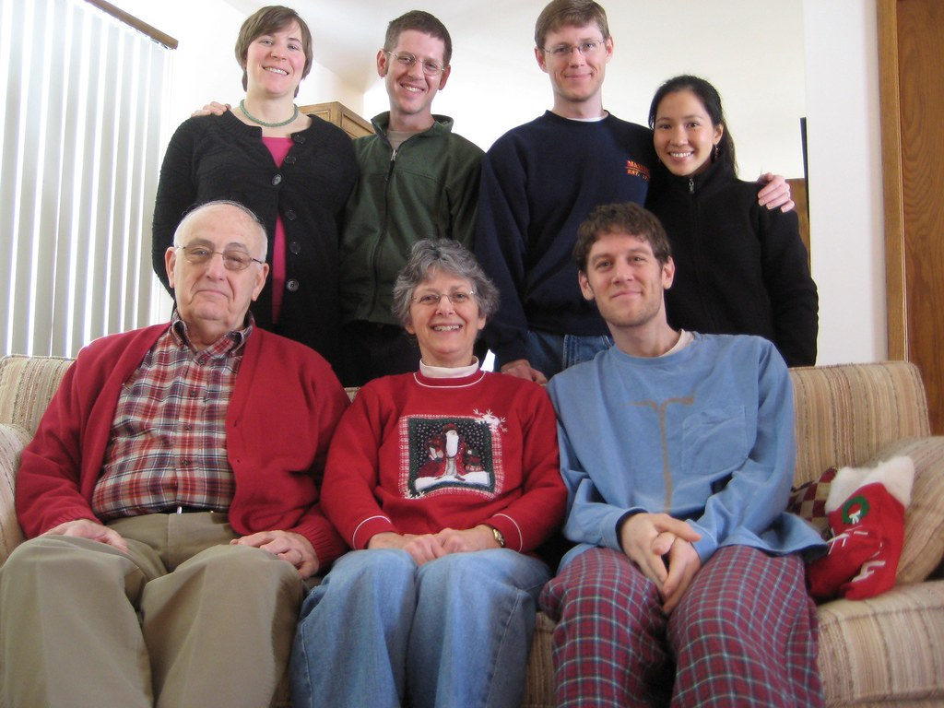
生词
Trợ từ & giới từ ngữ pháp lõi
汉字 | Pinyin | Nghĩa
的 | de | trợ từ sở hữu/định ngữ
那 | nà | vậy thì, thế thì (liên từ)
了 | le | trợ từ chỉ sự thay đổi
是 | shì | là
在 | zài | ở, tại
例句 这是我家，现在大家都在房间。
Zhè shì wǒ jiā, xiànzài dàjiā dōu zài fángjiān.
Đây là nhà tôi, hiện tại mọi người đều đang ở trong phòng.

Slide 40
复习完成
Đã ôn xong từ vựng theo chủ đề (phần 2/2) → sẵn sàng thi HSK1

